Slide 1
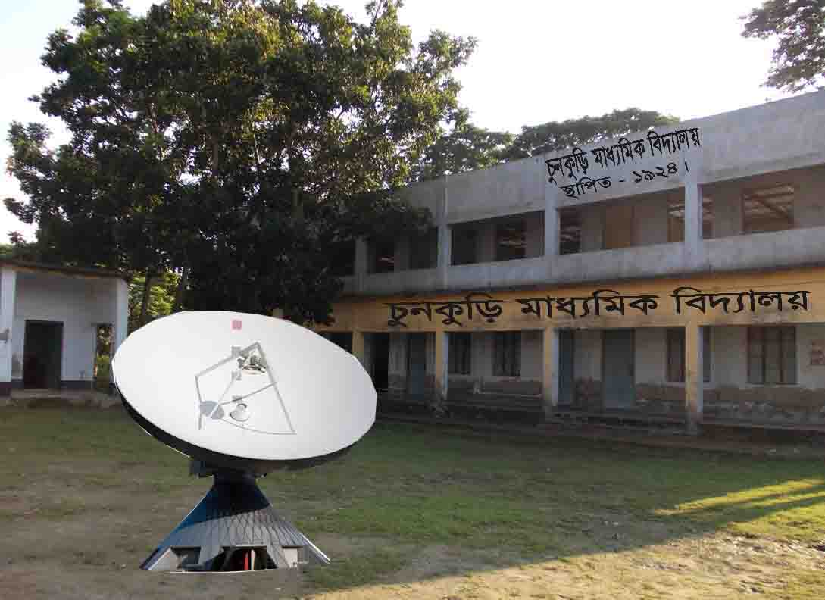
সকলকে শুভেচ্ছা
সকলকে শুভেচ্ছা

Slide 2
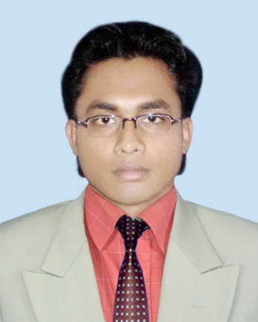
শিক্ষক পরিচিতি
নিবেদন সানা
সহকারী শিক্ষক(কম্পিউটার)
চুনকুড়ি মাধ্যমিক বিদ্যালয়
দাকোপ, খুলনা।

Slide 3
পাঠ পরিচিতি
শ্রেণিঃ ৭ম
বিষয়ঃ গণিত
(৫ম অধ্যায়- ল,সা,গু ও গ,সা, গু )

Slide 4
শিখন ফল
ল.সা.গু ও গ.সা.গু কী তা বলতে পারবে।
গুণনীয়ক ও গুণিতক কী তা ব্যাখ্যা করতে পারবে।
যে কোন বীজগণিতীয় রাশির গ.সা.গু. নির্ণয় করতে পারবে।
যে কোন বীজগণিতীয় রাশির ল.সা.গু. নির্ণয় করতে পারবে।

Slide 5
ল সা গু ও গ সা গু কী?
ল.সা.গু. এর পূর্ণরুপ হল লঘিষ্ঠ সাধারণ গুণিতক।
দুই বা ততোধিক রাশির সম্ভাব্য সকল উৎপাদকের সর্বোচ্চ ঘাতের গুনফলকে রাশিগুলোর লঘিষ্ঠ সাধারণ গুণিতক ( ল.সা.গু ) বলে।
গ.সা.গু. এর পূর্ণরুপ হল গরিষ্ঠ সাধারণ গুণনীয়ক।
দুই বা ততোধিক রাশির গরিষ্ঠ সাধারণ গুণনীয়ক (গ.সা.গু ) হলো এমন একটি রাশি যা সাধারণ গুননীয়কগুলোর মধ্যে সবচেয়ে বড় মানের একটি রাশি এবং যা দ্বারা প্রদত্ত রাশিগুলোর নিঃশেষে বিভাজ্য হয়।

Slide 6
গ সা গু = $2×2×3=12$
সাধারণ উৎপাদক
সাধারণ উৎপাদক + সাধারণ নয় এমন উৎপাদক
ল সা গু = $2×2×3×2×3=72$

Slide 7
গুণিতক ও গুণনীয়ক কী?
একটি রাশি ( ভাজ্য ) অপর একটি রাশি ( ভাজক ) দ্বারা বিভাজ্য হলে, ভাজ্যকে ভাজকের একটি গুণিতক ( Multiple ) বলা হয় এবং ভাজককে ভাজ্যের গুণনীয়ক বা উৎপাদক ( Factor ) বলে।

Slide 8
গ, সা, গু নির্ণয়ঃ
${ a}^{2 }−16, 3a+12$,${ a}^{2 }+5a+4$
সমাধানঃ
প্রথম রাশি
= ${ a}^{2 }−16$
= $({a)}^{2}−(4)^{2}$
= $(a+4)(a−4)$
দ্বিতীয় রাশি
= $3a+12$
= $3(a+4)$
তৃতীয় রাশি
= ${ a}^{2 }+5a+4$
= ${ a}^{2 }+4a+a+4$
=$a\left(a+4\right)+1\left(a+4\right)$
= $\left(a+4\right)(a+1)$
নির্ণেয় গ সা গু
$$=(a+4)$$

Slide 9
ল,সা, গু নির্ণয়ঃ
$a^{2 }−7a+12,$ ${ a}^{2 }+a−20$,${ a}^{2 }+2a−15$
সমাধানঃ
প্রথম রাশি
= $a^{2 }−7a+12$
= $a^{2 }−4a−3a+12$
=$a\left(a−4\right)−3\left(a−4\right)$
= $\left(a−4\right)(a−3)$
নির্ণেয় ল সা গু
দ্বিতীয় রাশি
= $a^{2 }+a−20$
=${ a}^{2 }+5a−4a−20$
=$a\left(a+5\right)−4\left(a+5\right)$
= $\left(a+5\right)(a−4)$
$$=(a−4)(a−3)(a+5)$$
তৃতীয় রাশি
= $a^{2 }+2a−15$
=${ a}^{2 }+5a−3a−15$
=$a\left(a+5\right)−3\left(a+5\right)$
= $\left(a+5\right)(a−3)$

Slide 10
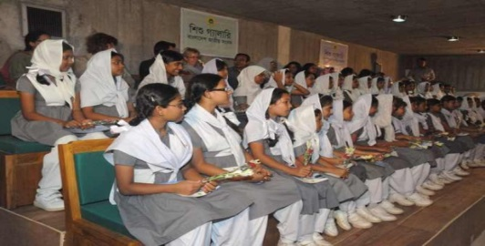
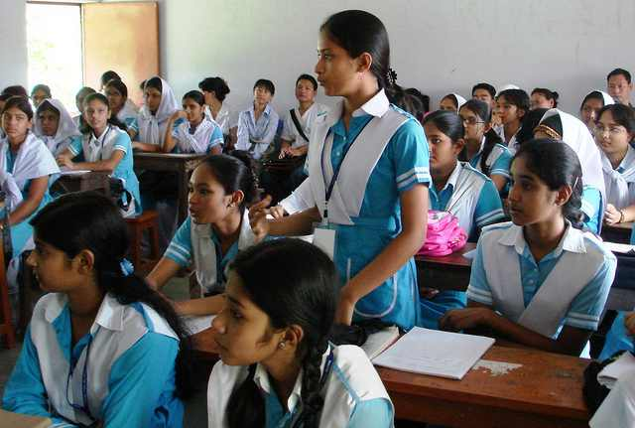
মূল্যায়ন
ল,সা,গু কি?
গ,সা,গু কি?
গুণিতক কী?
গুণনীয়ক কী?

Slide 11
বাড়ীর কাজ

Slide 12
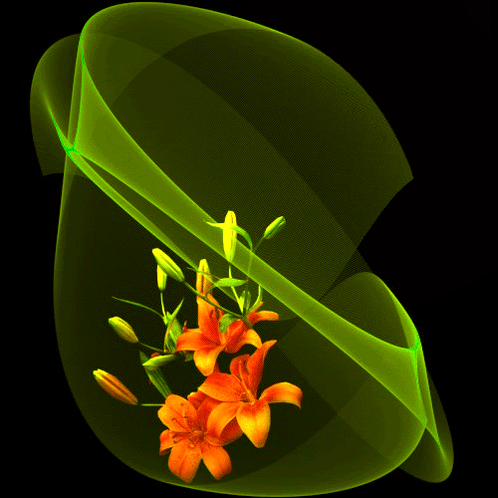
সকলকে ধন্যবাদ
সকলকে ধন্যবাদ

